Slide 1
Trasformate e sistemi lineari
Trasformata di Laplace
Funzione di Trasferimento
Modi
Risposta Impulsiva
Calcolo dell’uscita noto l’ingresso
(vedi Marro par. 2.1 a 2.3,2.5, C 2.2, C 2.3)
(vedi Vitelli-Petternella par. II.1 a II.4 , III.1 a III.3)

Slide 2
Indice
Definizioni
Proprietà
Teoremi fondamentali
Esempi
Inversione delle trasformate
Parametri delle trasformate
Esempi

Slide 3
Metodi di calcolo basati sulla Trasformata di Laplace
Si possono operare delle trasformazioni su segnali nel dominio del tempo (o dello spazio) in modo da:
mettere in evidenza le caratteristiche periodiche o pseudoperiodiche del segnale (dominio della frequenza);
facilitare alcune operazioni matematiche, quali l’integrazione o la derivazione, rendendole puramente algebriche.
Formalmente la Trasformata di Laplace F(s) di una funzione f(t) è l’integrale:
Notes:
25-1-01

Slide 4
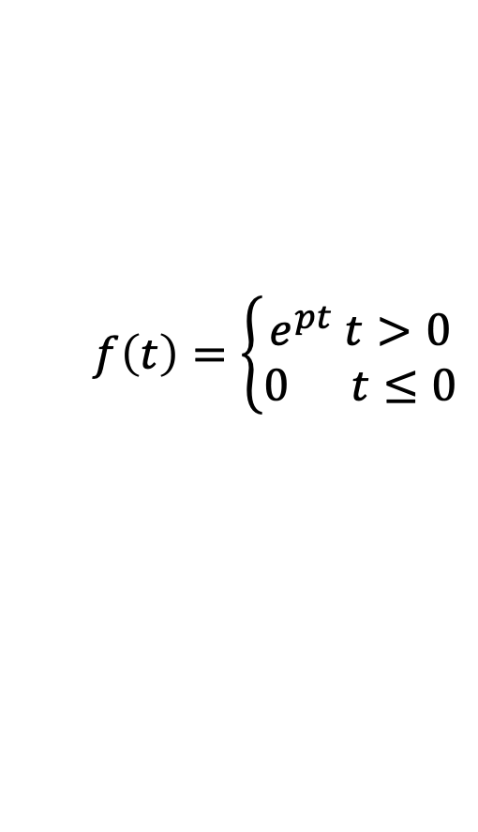
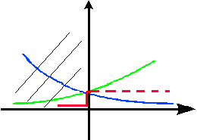

Una Trasformata Fondamentale
$$f\left(t\right)=\left\{\begin{aligned}e^{pt} t>0 \\ 0 t≤0\end{aligned}\right.$$
p>0
1
p=0
p può essere anche complesso
p<0
utile per trasformare
sin(t) e cos(t)

Slide 5
Trasformate derivate dall’esponenziale
Gradino, step, funzione di Heaviside:

Slide 6

Proprietà notevoli
LINEARITA’
TEOREMA del VALORE FINALE
(solo se l’ascissa di convergenza di F(s) è minore o uguale a zero)
TEOREMA del VALORE INIZIALE
CONIUGATO

Slide 7

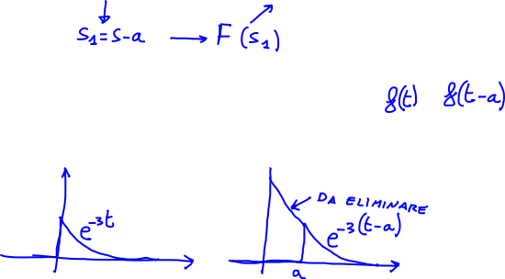
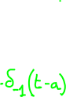
Proprietà notevoli
ESPONENZIALE • FUNZIONE del TEMPO
TRASLAZIONE
a

Slide 8
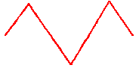
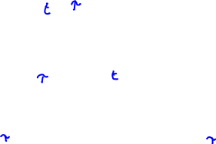
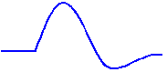
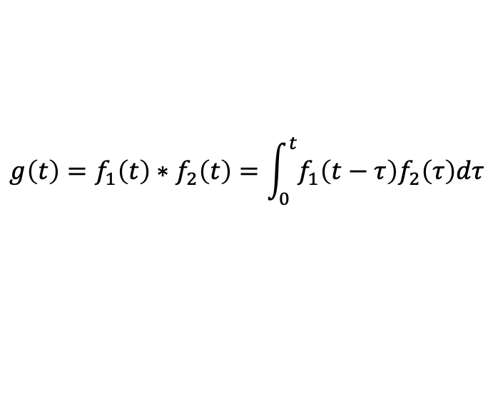
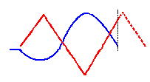
Convoluzione
$$g\left(t\right)=f_{1}\left(t\right)∗f_{2}\left(t\right)=\int_{0}^{t}{f_{1}\left(t−τ\right)f_{2}\left(τ\right)dτ}$$
f₁(t)
f₂(t)
Rappresentazione grafica:
t
t
f₂(t)
f₁(t’-τ)
Dim:
τ
t’
Il valore di g(t) in t’
dipende dal passato
L di funzione ritardata

Slide 9

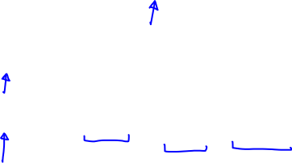
Derivazione
“0” è sempre da leggere “0⁻”

Slide 10
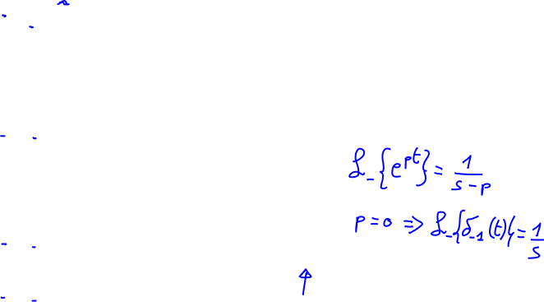
Integrazione

Slide 11
Risposta impulsiva
Inpulso matematico di Dirac: limite di una distribuzione ad area costante unitaria
x(t)
h(t)
y(t)

Slide 12

Polinomi

Slide 13
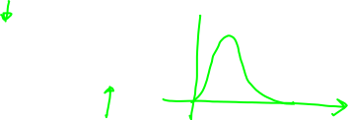
Polinomi per esponenziali
Esistono anche poli complessi multipli,
con analogo comportamento

Slide 14
EsempiO
Carrello

Slide 15
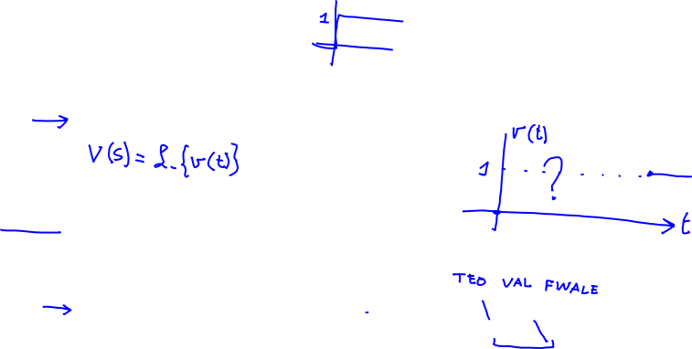
Esempio elementare
Carrellino con attrito viscoso e forza applicata
f_{e}
M=1
D=1
M
ingresso:
Coefficiente
di
attrito
equazioni:
t
L
v(0)=0
s

Slide 16
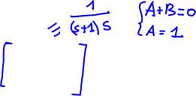
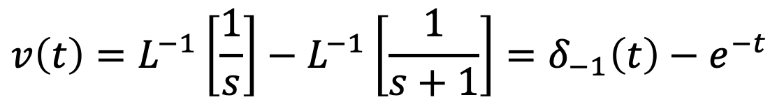
… Esempio elementare
δ₋₁(t)
1
δ₋₁-e^{-t}
s
t
e^{-t}
L⁻¹
$$v\left(t\right)=L^{−1}\left[\frac{1}{s}\right]−L^{−1}\left[\frac{1}{s+1}\right]=δ_{−1}\left(t\right)−e^{−t}$$
La trasformata della
somma è uguale alla
somma delle trasformate
Abbiamo risolto l’eq. differenziale
tramite un eq. algebrica

Slide 17
Inversione delle trasformate

Slide 18

Inversione delle L-trasformate
Partiamo da un rapporto di polinomi, in quanto consideriamo sistemi a costanti concentrate (in genere ), m ≤ n per la causalità
= a_{n}s^{n}+a_{n-1}s^{n-1}+......+a₀=a_{n}(s-p_{n})...(s-p₁)
p_{i} : poli della trasformata ≡ zeri del denominatore
Espansione in frazioni parziali:

Slide 19
Poli Reali Multipli
Se il k-mo polo compare r volte, lo sviluppo prende questa forma:

Slide 20
Esempi poli reali multipli
Esempio tipico r = 2
Una trasformata con 2 poli nell’origine
Calcolando i residui, si ritrovano i coeff. corretti

Slide 21
Parametri dei principali andamenti

Slide 22
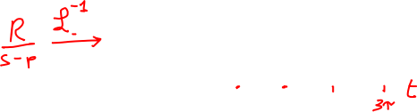
Parametri dei poli reali semplici
Conviene definire dei parametri pratici per caratterizzare gli andamenti
Poli reali
R
τ
Se il modo è convergente [ p < 0 ] si può considerare estinto per t > 3τ

Slide 23
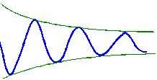
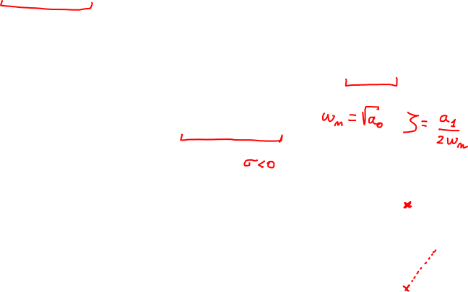
Parametri dei poli complessi coniugati
Antitrasformata
Terminologia
ω_{n}=pulsazione naturale,
ζ :coefficiente di smorzamento
I_{m}
ω
ω_{n}
ψ
R_{e}
2π/ω
σ

Slide 24
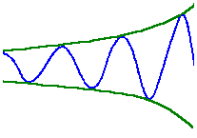
Andamenti vs. posizione dei Poli
Attenzione: esistono
W(s) non razionali !
I
Una W(s) razionale* si fattorizza in termini del tipo:
t
R
e^{R}e^{[pt]}
e solo Combinazioni Lineari di essi compaiono nelle evoluzioni libere dello stato e delle uscite. La convergenza a 0 dipende da p e non da h
t
t
t
=
convergenti non convergenti

Slide 25
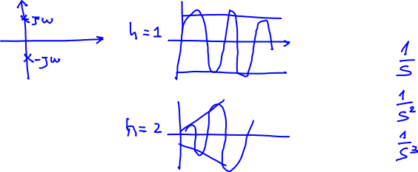
Andamenti vs. posizione dei Poli
Nel caso di poli sull’asse immaginario la convergenza dipende dalla molteplicità h
I
R
h=1
h=2
h=3
t
t
t
t²/2
t

Slide 26
Andamenti elementari
con G(s) razionale, è somma di
Esponenziali
Sinusoidi smorzate
Polinomi
Polinomi x esponenziali
Raramente impulsi
Il loro numero è pari al grado del denominatore (le sinusoidi contano per 2)
La posizione dei poli sul piano s, determina gli andamenti
La convergenza a 0 dipende da Re[p_{i}]
1
(per t ≥ 0)

Slide 27
Alcune Trasformate
Trasformata degli ingressi canonici:
f
(
t
)
δ
(
t
)
δ
(
t
)
δ
(
t
)
=
t
δ
(
t
)
=
t
k-1
0
−
1
−
2
−
k
/
(k-1)!
integrali
Altri ingressi molto utili sono:
si utilizza
L

Slide 28
Esempi
Sistema Massa-Molla-Smorzatore
Carrello

Slide 29
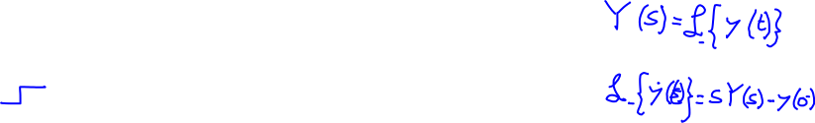
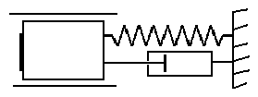
Sist. Massa-Molla-Smorzatore
K
M=1
D=2
K=101
f(t)
M
D
y
Ovvero: le sospensioni
Analogo del sistema R-L-C

Slide 30
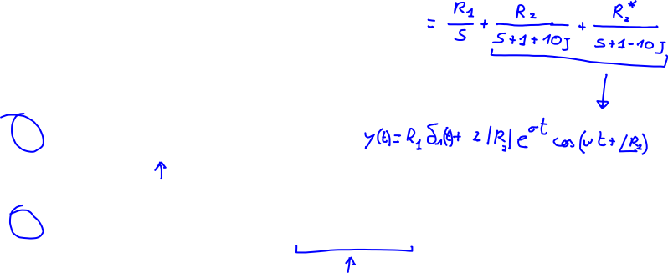
… Massa-Molla-Smorzatore

Slide 31
... Massa-Molla-Smorzatore
Dobbiamo antitrasformare
I poli sono cplx, quindi usiamo
Da cui: σ = 1, ω = 10 e possiamo risolvere:
E quindi la antitrasformata è

Slide 32
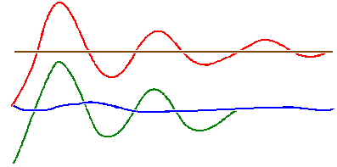
... Massa-Molla-Smorzatore
0.02
y(t)
δ₋₁(t)
0.1e^{-t}sin ...
simile all’ingresso
0
0
e^{-t}cos 10t/101
-0.01
0
t
2

Slide 33
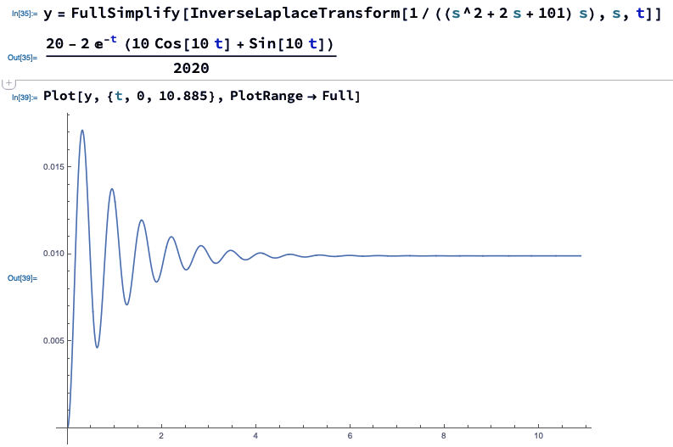

Con Wolfram MATHEMATICA

Slide 34
Carrello
f(t)
y
D=1
M=1
M
doppio polo
nell’origine
Calcolo dei residui

Slide 35
…Carrello
5
Qual’è la parte
simile all’ingresso?
Il sistema non è asintoticamente stabile quindi il transitorio non si annulla!
t
y(t)
δ₋₁(t)
1
e^{-t}
t
5

